Slide 1
Контроль за состоянием беременных, страдающих гипертензивными расстройствами, с использованием организационных и цифровых решений
Кондратюк Иван Васильевич
Врач акушер-гинеколог, кандидат медицинских наук
Пермь, 2023

Slide 2
Актуальность проблемы
Основные причины материнской смерти в РФ (n=161), 2018 год
По данным ВОЗ гипертензивные расстройства занимают 2-е место в структуре материнской смертности в мире, составив 14% В России они занимают 4-е место и составляют 15,7%
Гипертензивные расстройства во время беременности встречаются с частотой около 10%
Частота осложнений (преэклампсии) составляет в среднем от 2 до 8%
41,0% | экстрагенитальные
18,6% | кровотечения
12,4% | септические осложнения
9,3% | гипертензивные расстройства
8,1% | эмболия околоплодными водами
5,0% | тромбоэмболия лёгочной артерии
2,5% | разрыв матки
1,2% | воздушная эмболия
0,6% | осложнения анестезии
1,2% | прочее
ГКБ имени М.А. Тверье
К артериальной гипертензии (АГ) относятся хроническая АГ гестационная (индуцированная беременностью) АГ
Осложнения артериальной гипертензии тяжелая преэклампсия эклампсия HELLP-синдром и др.

Slide 3
Материнская смертность в РФ и Пермском крае
Причины смертности в РФ, 2018 г. на 100 тыс. чел. по данным Росстата
Причины смертности в ПК, 2021 г. на 100 тыс. чел. по данным Пермьстата
Материнская смертность, 2022 г. на 100 тыс. чел. по данным Росстата
583,1 | сердечно-сосудистые заболевания
203,0 | новообразования
41,6 | болезни органов дыхания
9,1 | материнская смертность
740,5 | сердечно-сосудистые заболевания
200,2 | новообразования
58,1 | болезни органов дыхания
1,2 | материнская смертность
23,5 | Удмуртская Республика
12,9 | Пермский край
11,2 | Кировская область
8,2 | Татарстан
7,5 | Свердловская область
Экономические потери Затраты по диспансерному наблюдению и лечению беременной в случаях летального исхода
Этапы оказания медицинской помощи | Стоимость
Амбулаторное обследование и лечение | 1 957 руб.
Стационар в т.ч.
обследование | 19 008 руб.
лечение | 23 474 руб.
Прочие расходы (санитарный транспорт) | 13 000 руб.
ИТОГО
прямые затраты | 57 439 руб.
косвенные затраты | 3 755 700 руб.
Филимончикова, И. Д. Клинико-экономический анализ в решении задач профилактики материнской смертности / И. Д. Филимончикова // Здравоохранение Дальнего Востока. – 2004. – № 1(9). – С. 43-45

Slide 4
Обоснование проекта Национальные проекты «Здравоохранение» и «Демография»
Борьба с сердечно-сосудистыми заболеваниями
Борьба с материнской и перинатальной смертностью (улучшение демографической составляющей)
Необходимость создания динамического инструмента контроля за беременными женщинами с гипертензивными расстройствами

Slide 5
Краткое описание проекта и его рамки
Единая база данных беременных женщин страдающих АГ
Дистанционный способ передачи показателей здоровья
Удаленное взаимодействие и контроль за состоянием здоровья
Единый центр принятия решений ( КДО ПЦ)
Вовлечение женщин за состоянием своего здоровья

Slide 6
Цель проекта
Повышение качества ведения беременных пациенток, страдающих АГ
Задачи
Удаленный мониторинг цифр артериального давления у беременных с гипертензивными расстройствами
Максимальный охват беременных женщин при показаниях (проведение беседы, наглядный материал, информационные бюллетени)
Обучение врачей ЖК и стационара консультативного центра
Расширение функциональных обязанностей консультативного центра
Разработка и внедрение алгоритмов принятия решений на базе клинических рекомендаций (СОП) в КДО ПЦ
Создание программного обеспечения для дистанционного наблюдения с учетом информационной безопасности

Slide 7
Результат проекта
Повышение качества ведения беременных пациенток, страдающих АГ
Снижение количества осложнений от гипертензивных расстройств связанных с беременностью
Стабилизация цифр АД
Повышение качества ведения и оказания мед. помощи беременных пациенткам за счет непрерывного мониторинга состояния здоровья на всех этапах (ЖК, КДО)
Удаленное принятие решения о своевременном способе родоразрешения пациенток с АГ (согласно приказу 1130Н)
Повышение приверженности к мониторингу за собственным здоровьем и выполнения рекомендаций врача

Slide 8
Заинтересованные стороны
Обозначение заинтересованных сторон | Функциональные обязанности
Врач ЖК Фельдшер Акушерка | Сбор анамнеза Формирование, создание бюллетеней, постера по правильному контролю АД и занесение данных в приложение Беседа с женщинами о постоянной необходимости контроля АД Выдача электронных тонометров с функцией дистанционной передачи данных женщинам с гипертензивными расстройствами Обучение использованию приложения «Пермское здоровье» Занесение данных приема (АД, тромбоциты, моча на белок, лек. препараты) в базу приложения Назначение ответственного врача ЖК за мониторинг и передачу данных в КДО
Врач акушер-гинеколог КДО | Постоянный мониторинг, контроль назначений врача ЖК, коррекция обследования, лечения Создание группы риска для более интенсивного мониторинга При отклонении АД от нормальных значений, коррекция лечения, рекомендации о госпитализации Передача данных с рекомендациями в ЖК через приложение
Беременная пациентка с гипертензивными расстройствами | Самостоятельный контроль АД 4 раза/сутки в домашних условиях Занесение данных измерения АД, данных анализов в приложение ежедневно

Slide 9
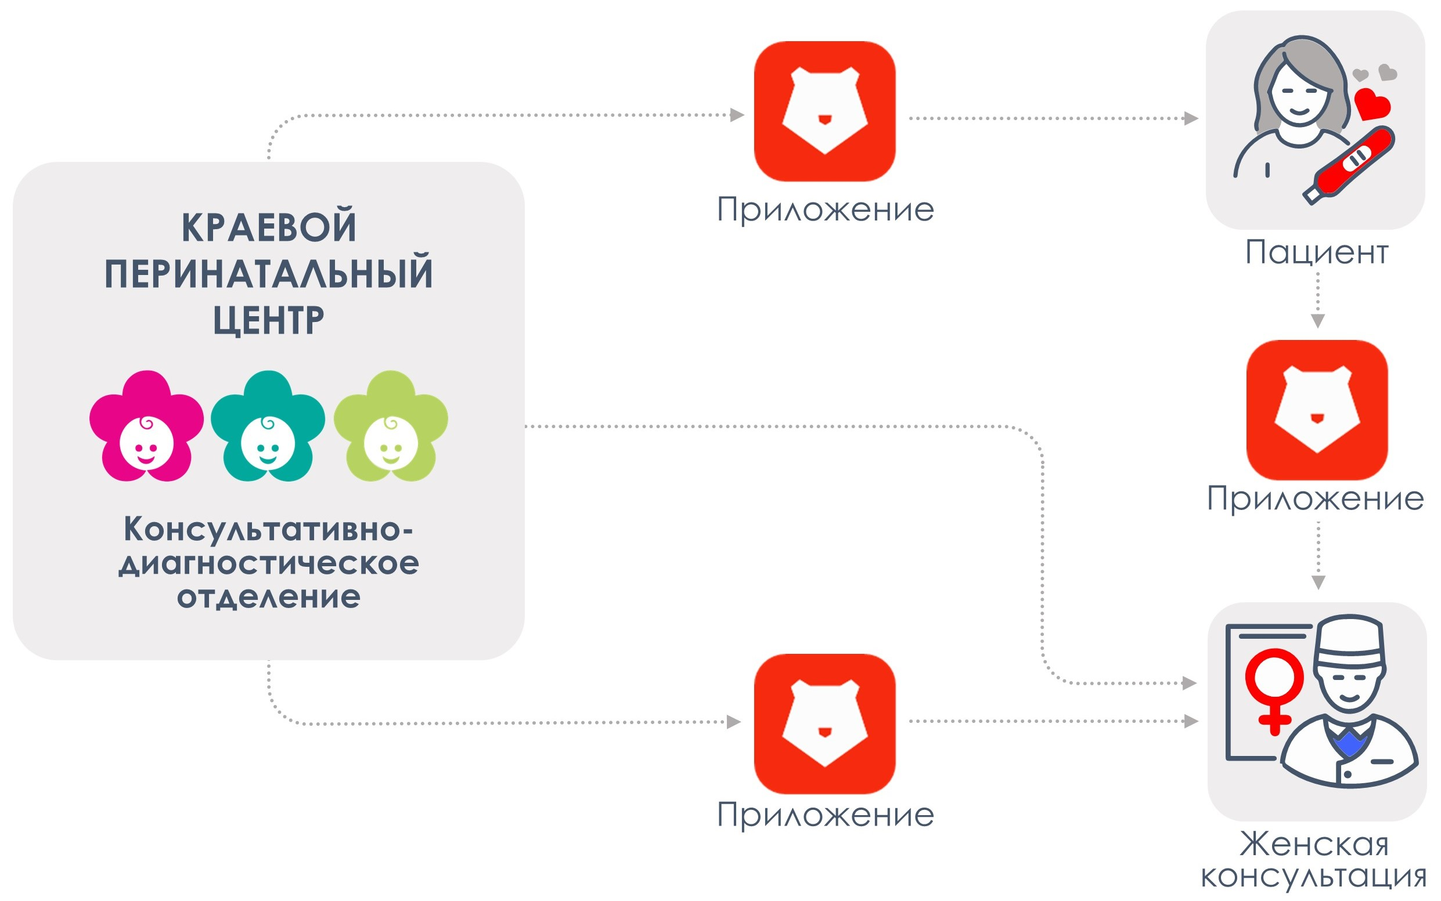
Взаимодействие
Внедрение в ЖК (ГКП № 2): 1271 пользователь; 15 врачей; более 50000 заполненных дневников
Наличие приложения в Appstore, Google Play
В планах внедрение в ГКБ имени М.А. Тверье, ПКПЦ

Slide 10
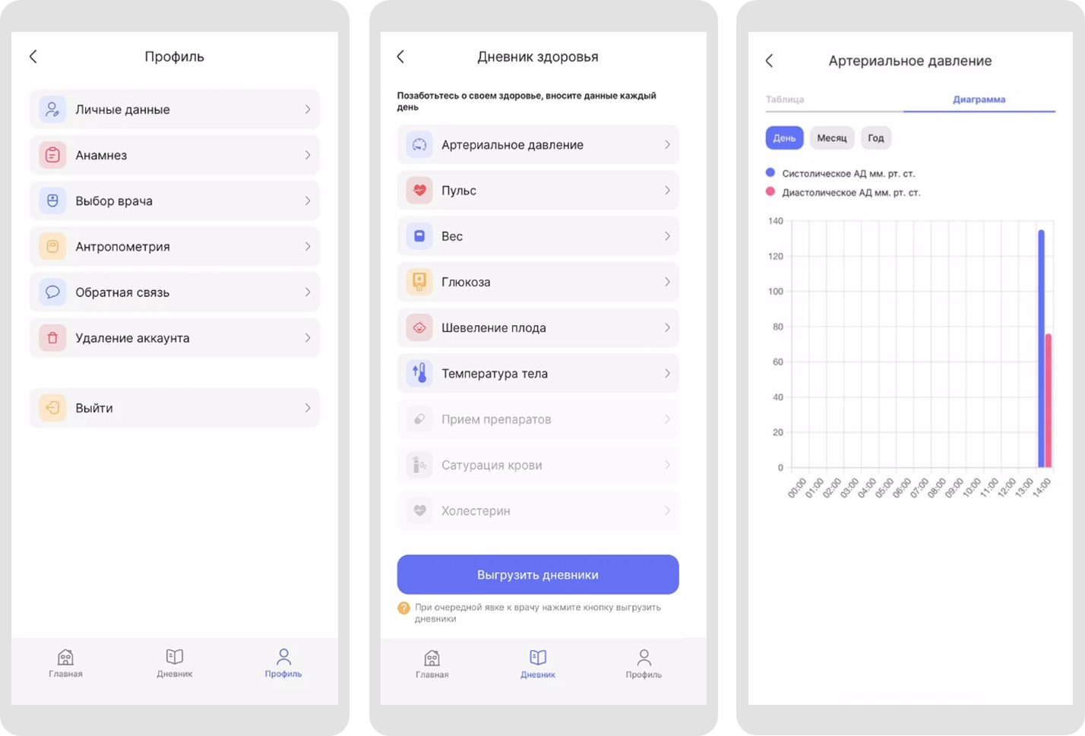
Приложение «Пермское здоровье»

Slide 11
Ожидаемые эффекты
Проведенные ранее исследования схожих программ по контролю АД у пациентов с ХАГ показали, что комплексный телемониторинг, который включает в себя передачу параметров пациента и анализ медицинскими работниками, снижает смертность от всех причин (относительный риск [RR] 0,78, 95% доверительный интервал [CI] 0,62, 0, 0,99; 2885 человек в 12 RCT)
Снижение осложнений и как следствие фатальных исходов
Повышение удовлетворенности населения качеством оказания медицинской помощи за счет самостоятельного активного участия в процессе контроля за своим здоровьем
Увеличение приверженности к лечению, возможность проведения измерения АД в вечернее время (пациентами)
Снижение нагрузки на врачей за счет удаленного мониторинга
Постоянный мониторинг, взаимосвязь и обмен данными ПАЦИЕНТ-ЖК-КДО
В перспективе создание полноценной система поддержки принятия врачебного решения
Aronow WS, Shamliyan TA. Comparative Effectiveness of Disease Management With Information Communication Technology for Preventing Hospitalization and Readmission in Adults With Chronic Congestive Heart Failure. J Am Med Dir Assoc. 2018 Jun;19(6):472-479. doi: 10.1016/j.jamda.2018.03.012. Epub 2018 May 3. PMID: 29730178.

Slide 12
Спасибо за внимание!

